Slide 1
Практика

Slide 2
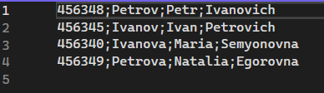
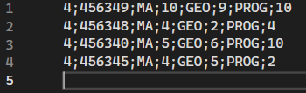
Подготовленные текстовые файлы, содержащие информацию о студентах
Students.txt
std::ifstream fin_stud("Students.txt");
StudentGrades.txt
std::ifstream fin_grade("Studentgrades.txt");

Slide 3
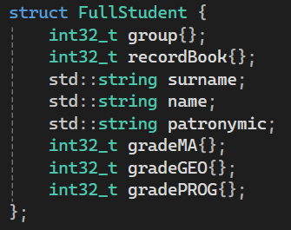
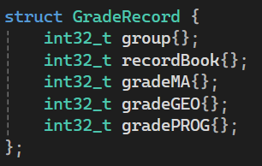
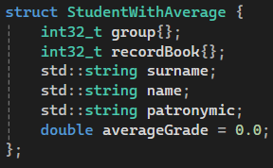
Напомним основные задачи работы.
Работа с бинарными файлами;
Объединение оценок с информацией о студентах;
Создание списков(ведомостей оценок) отсортированных по различным критериям;\
Используемые структуры
FullStudent — ключевая структура, в которую сливаются данные из двух источников: ФИО и оценки.
GradeRecord — используется для анализа оценок до объединения.
StudentWithAverage — позволяет отсортировать студентов по среднему баллу и выделить отличников.

Slide 4
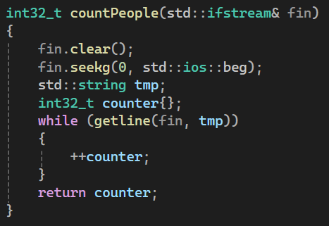
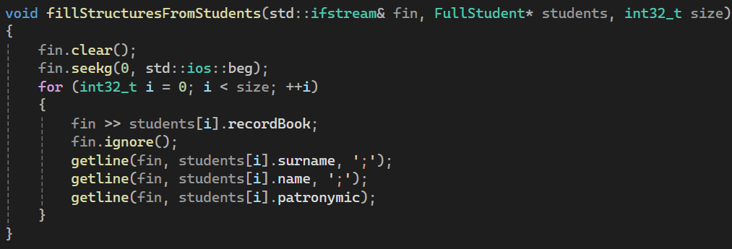
Ключевые функции для чтения и обработки файлов
countPeople: Подсчитывает строки в файле для определения размера массива
fillStructuresFromStudents: Читает "Students.txt" и заполняет массив FullStudent.

Slide 5
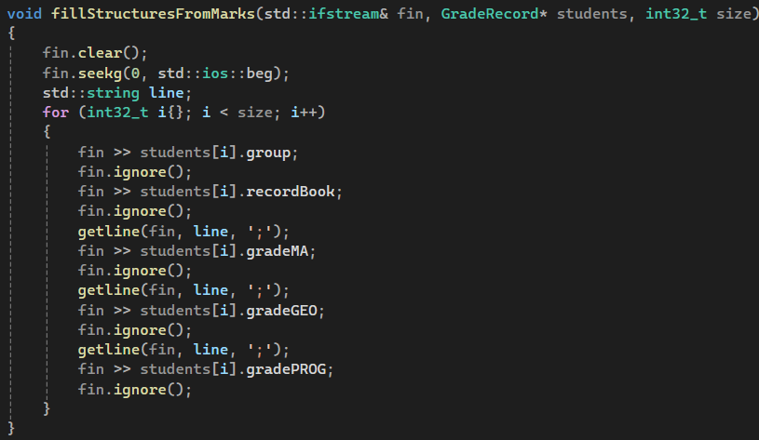
fillStructuresFromMarks: Читает "Studentgrades.txt" и заполняет GradeRecord.

Slide 6
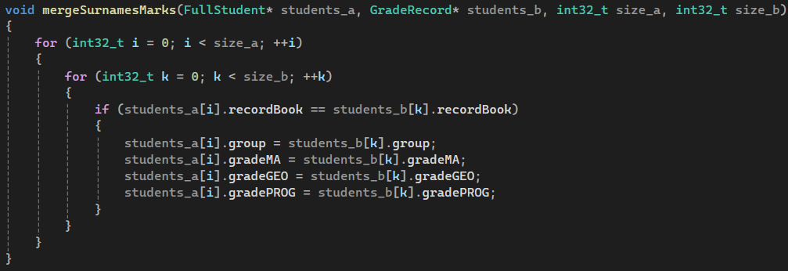
mergeSurnamesMarks: Объединяет данные из двух массивов по ID.

Slide 7
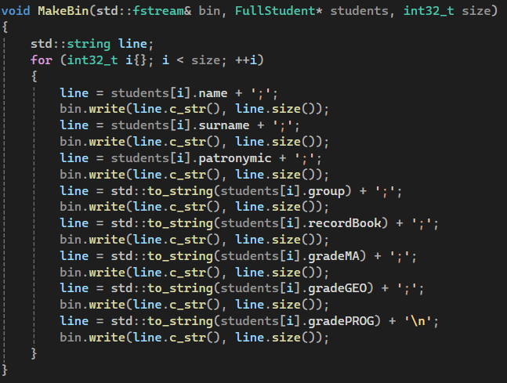
Создание и чтение бинарных файлов
makeMainBin: Записывает массив FullStudent в бинарный файл

Slide 8
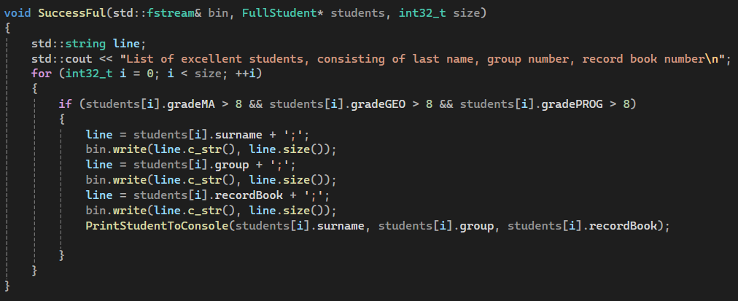
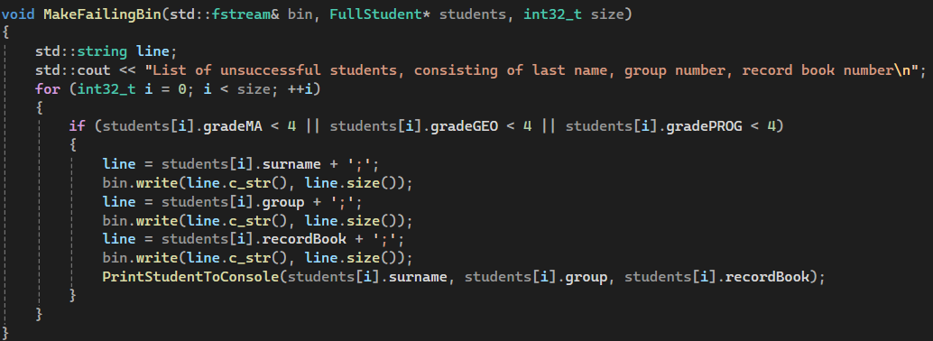
Формирование списка студентов-
отличников,
состоящий из фамилии,
номера группы,
номера зачётной книжки
(запись в бинарный файл)
Формирование списка неуспевающих студентов,
состоящий из фамилии,
номера группы,
номера зачётной книжки (запись в бинарный файл)

Slide 9
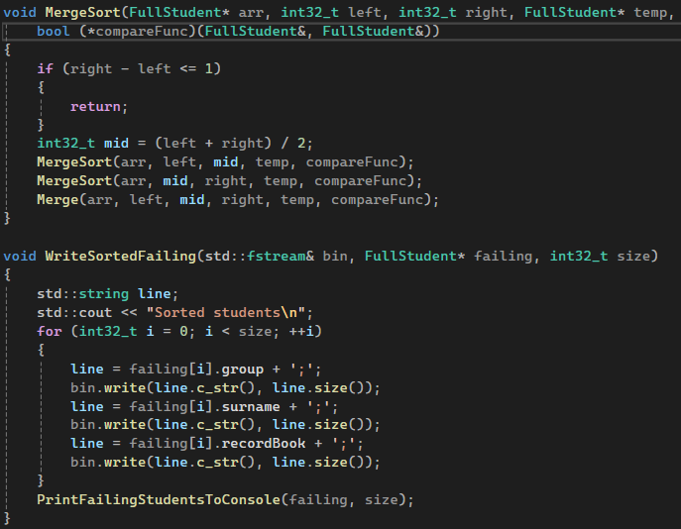
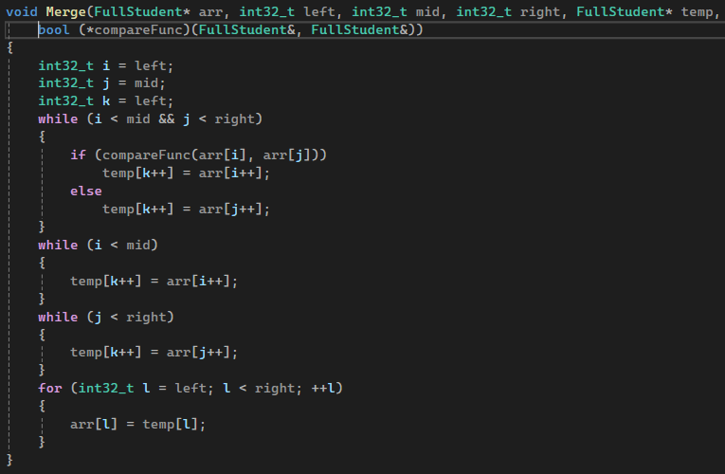
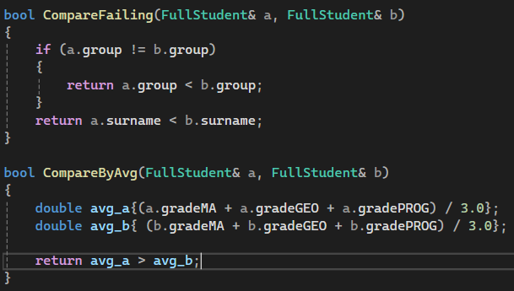

Здесь были использованы функции-компараторы для сортировки по группам, именам и среднему баллу.

Slide 10
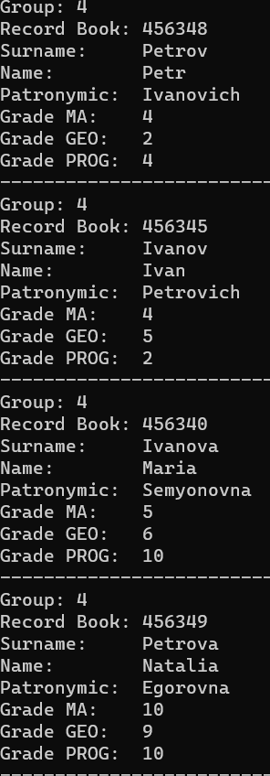
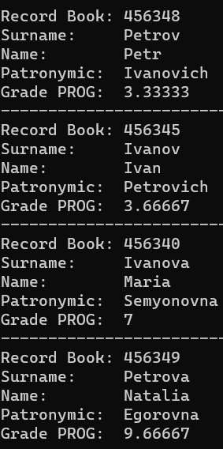
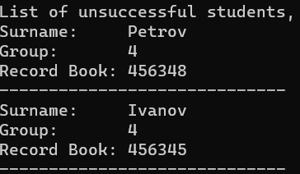
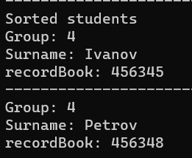
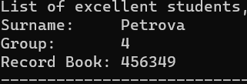
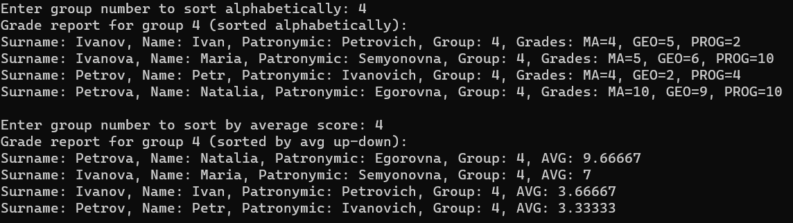
Демонстрация работы программы(вывод на консоль)
После объединения
студентов по зачётке
Вывод среднего балла
Неуспевающие
Сортировка
неуспевающих студентов
Отличники
Формирования ведомости оценок для заданной группы, упорядоченной по алфавиту и по убыванию среднего балла;

Slide 11


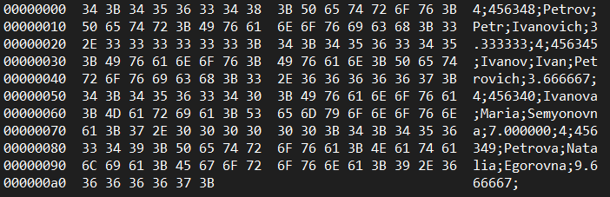
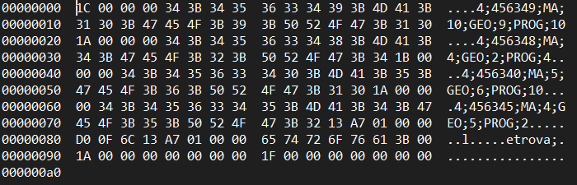
Демонстрация работы программы(запись в бинарные файлы)
Распечатка до сортировки неуспевающих
Распечатка после сортировки неуспевающих
Чтение и запись студентов из бинарного в текстовый
Бинарный файл с отличниками
Бинарный файл студентов со средним баллом
Бинарный файл студентов с отметками

Slide 12
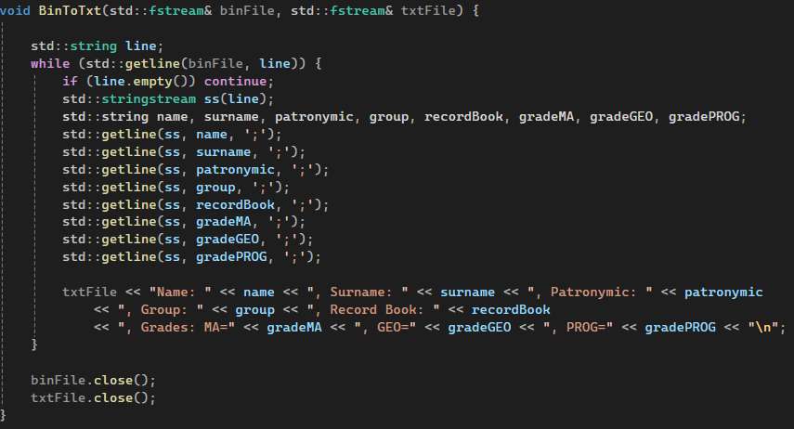
Запись из бинарного в текстовый файл

Slide 13

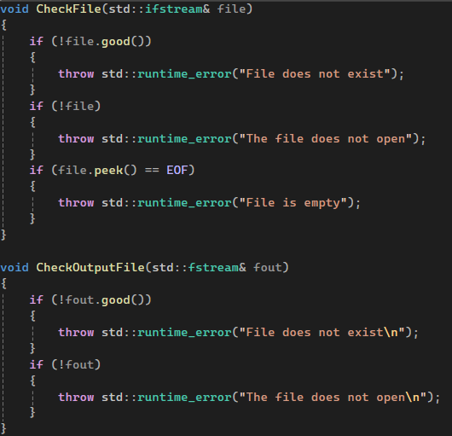

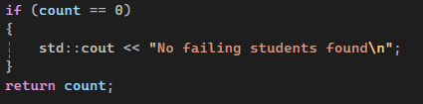
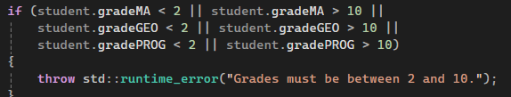

Обработка исключений

